Slide 1



https://www.costaid.eu
Modul 4 Umožnenie dialógu
Financované Európskou úniou. Vyjadrené názory a postoje sú názormi a vyhláseniami autora(-ov) a nemusia nevyhnutne odrážať názory a stanoviská Európskej únie alebo Európskej výkonnej agentúry pre vzdelávanie a kultúru (EACEA). Európska únia ani EACEA za ne nepreberajú žiadnu zodpovednosť.

Slide 2







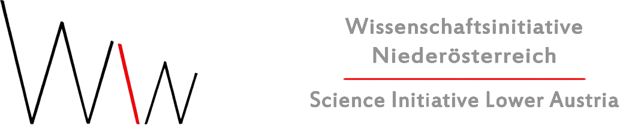
Partneri

Slide 3
Moduly
4. Umožnenie dialógu
5. Etika
6. Reflexívne zručnosti
7. Digitálne zručnosti
1. Povedomie
2. Kritické myslenie
3. Riešenie konfliktov

Slide 4

Ciele
Vytvoriť pochopenie, prečo je dialóg dôležitý, a to vo všeobecnosti aj v kontexte boja proti dezinformáciám.
Vysvetliť dôležité základy dialógu.
Budovanie zručností pri vytváraní efektívneho dialógu.
Odstránenie ťažkostí v medzikultúrnej komunikácii.

Slide 5

Pôsobenie proti viere v informačnú hrozbu
Miestnosť ozveny (bublina)
prostredie, v ktorom sa človek stretáva len s presvedčeniami alebo názormi, ktoré sa zhodujú s jeho vlastnými, takže jeho existujúce názory sa posilňujú a alternatívne myšlienky sa neberú do úvahy.
Pôsobenie proti presvedčeniu o informačnej hrozbe by mohol byť v niektorých prípadoch náročný, pretože presvedčenia sú podľa definície stabilné predstavy, ktoré sa nedajú ľahko zmeniť. To sa môže líšiť v závislosti od osoby a presvedčenia i v závislosti od sily presvedčenia.
Niektorí ľudia sú napríklad len zle informovaní a sú otvorení iným pohľadom. Niektorí iní však môžu mať radikálnejšie, uzavretejšie názory. To sa môže stať napríklad vtedy, keď je človek súčasťou „miestnosti ozveny“ – tzv. bubliny.
V oboch prípadoch, ale najmä v tom druhom, je nevyhnutné viesť dialóg.
Definícia komory ozveny | Definícia viery v zdroj | Zdrojový obrázok

Slide 6

Význam dialógu
Aby niekto "zmenil názor" na určité presvedčenie alebo myšlienky, musí sa stretnúť s inými pohľadmi, faktami, poznatkami a postojmi. Rozhovor s takýmto človekom je veľmi dobrý spôsob, ako mu tieto perspektívy ponúknuť.
V prípade viery v informačnú hrozbu je možné prostredníctvom rozhovorov osloviť pocity, myšlienky a fakty na osobnej úrovni a dúfať, že sa tak postavíme proti postojom založeným na klamstvách.
Nie všetky dialógy však majú rovnaký účinok...
Obrázok: Flaticon.com | Zdroj

Slide 7
Bezpečné prostredie
Dialóg sa môže veľmi líšiť: niektoré rozhovory sú bojového charakteru, iné sú úctivé. Ako by sa dalo očakávať, bojovné rozhovory zvyčajne k ničomu nevedú. Vzhľadom na agresívnu povahu dialógu sa skončí emocionálnymi, uzavretými hádkami.
Ak chcete, aby niekto zmenil svoj názor na danú tému, je nevyhnutné zachovať si úctu a podporovať otvorený dialóg. Na to, aby sa dialóg viedol s rešpektom, by malo byť prostredie, v ktorom prebieha, bezpečné. Takéto prostredie vytvára príležitosť spochybniť vlastné presvedčenie a zapojiť sa do rôznych perspektív bez odsudzovania.
Na vytvorenie takéhoto bezpečného prostredia sú potrebné štyri základné prvky:
Vyjadrite rešpekt
Získate rešpekt
Zdroj obrázku

Slide 8

Základy efektívneho dialógu
Vzťahy by mali byť založené na dôvere, aby sa dospievajúci a mladí dospelí cítili pohodlne pri vyjadrovaní svojich pochybností.
Dialóg by mal byť na úrovni rovný s rovným.
Poskytnite usmernenia v dialógu
Odmietnite agresiu
Obrázok od rawpixel.com na Freepik
Zdroj obrázku

Slide 9
Vzťah založený na dôvere (1/4)
Dôvera
Dôvera v komunikácii sa vzťahuje na všeobecné očakávanie, že prijatá správa je pravdivá a spoľahlivá a že komunikátor preukáže kompetentnosť a čestnosť tým, že odovzdá presné, objektívne a úplné informácie.
Na to, aby sme mohli viesť účinný dialóg o ťažkých témach (napr. o informačných hrozbách), je potrebné dosiahnuť vzťah dôvery.
Bez dôvery nie je možné, aby konverzácia bola účinná, pretože človek neočakáva, že vy alebo vaše slová budú spoľahlivé alebo úprimné. Preto sa do dialógu nezapojí.
Ak existuje vzťah dôvery, osoba je viac motivovaná spolupracovať v rozhovore a je jej príjemnejšie vyjadrovať sa.
Zdroj 1 | Zdroj 2

Slide 10
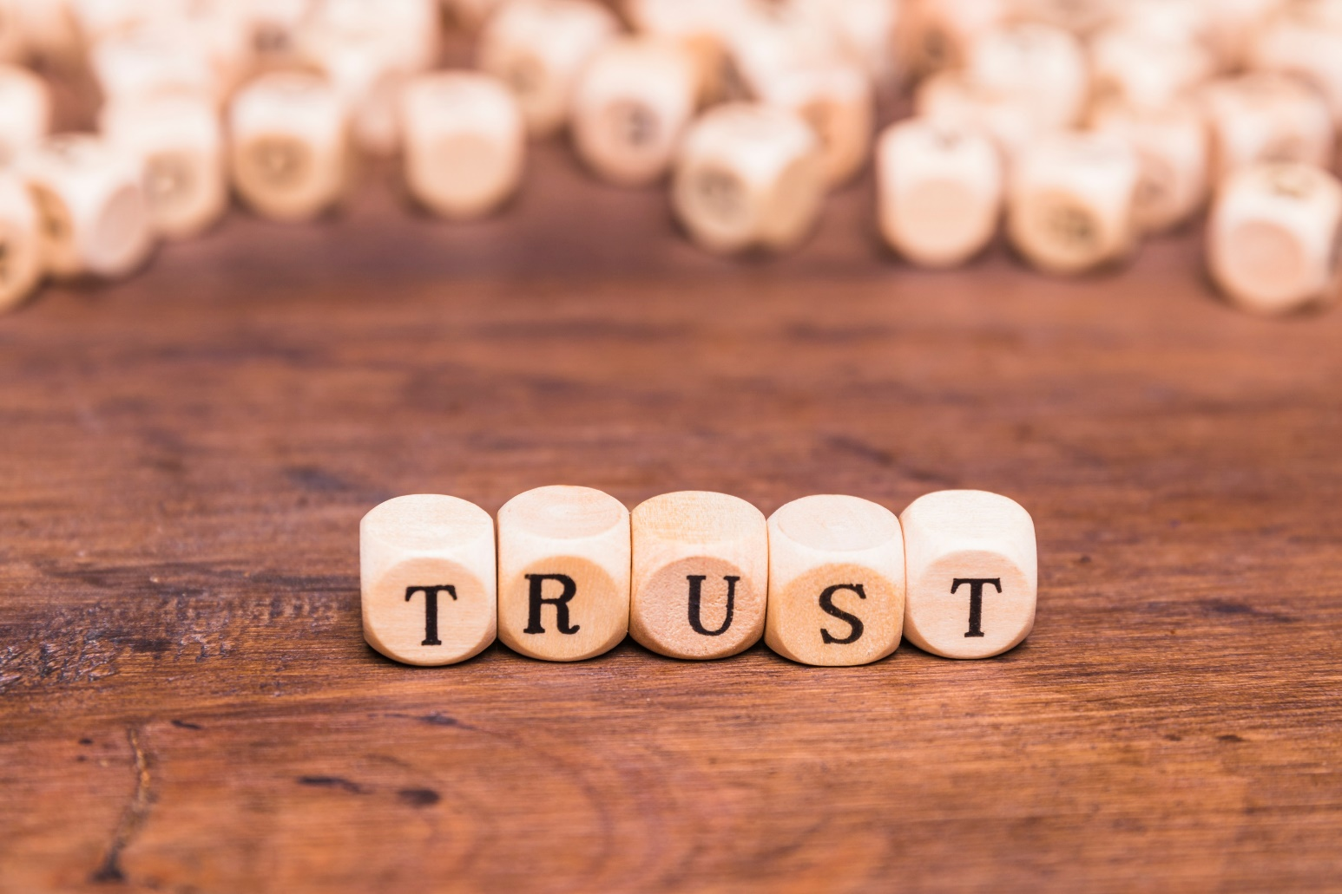
Ako dosiahnuť dôveru (2/4)
Dôvera sa nedosahuje ľahko, ale väčšinou sa buduje postupne. Dôvera sa buduje otvorenou a pohotovou vzájomnou komunikáciou. V tejto komunikácii budete zhromažďovať dôkazy o spoľahlivosti a dôveryhodnosti. Prejavovanie dobrej vôle a blízkosti často vytvára takéto puto.
Vždy, keď takéto puto ešte nie je vytvorené, pretože pracovník s mládežou/učiteľ nemal s dospievajúcimi dostatok času, je dôležité aby aj tak viedol účinný dialóg. Existuje dôležitá zručnosť, ktorá by mohla by v takom prípade užitočná: Afektívna profesionalita.
Afektívny profesionalizmus znamená, že ako profesionál nepracujete primárne na základe autority a kognitívneho konania, ale skôr na základe nadviazania kontaktu a prejavenia empatie/zapojenia do toho, čo sa týka mladého človeka. Láska k mladým ľuďom, vcítenie sa do nich, skutočné spoznávanie, záujem o nich a venovanie pozornosti ich pozitívnym stránkam sú kľúčové.
Image by Freepik | Zdroj informácií

Slide 11
Účinný nástroj afektívnej profesionality (3/4)
Jedným z dôležitých a užitočných nástrojov, ktoré môžu pomôcť pri rozvíjaní afektívnej profesionality, je sebaotvorenie. V závislosti od situácie pomáha podeliť sa o vlastné presvedčenie, hodnoty, ideály, sklamania, frustrácie a hnev.
Postupné odhaľovanie pocitov a osobných skúseností podporuje pocit dôvery i poznatky, ktoré máte o niekom inom.
Deje sa to verbálne, neverbálne a kontextovo. Napríklad tým, že niečo doslova poviete, výrazom tváre, držaním tela a dokonca aj značkou a farbou oblečenia, ktoré nosíte.
Sebaotvorenie
Zistilo sa, že sebaotvorenie je väčšinou prospešné, ale malo by sa prehodnotiť podľa kontextu. Každý človek je zložitý a odlišný a na podobné situácie môže reagovať rôzne. Existuje však niekoľko všeobecných usmernení na uplatňovanie sebaotvorenia:
Zdroj obrázku

Slide 12
Usmernenia pre sebaotvorenie (4/4)
Sebaotvorenie vykonávajte zriedkavo. Sila sebaotvorenia (vyjadrenia svojho názoru či skúsenosti) spočíva práve v tom, že nie je obvyklé.
Robte to premyslene a s rozmyslom. Skôr ako odpoviete na otázku, ktorá si vyžaduje sebaotvorenie, skúste zistiť, na čo presne sa človek vlastne pýta. Potom sa dá lepšie diskutovať o základnej potrebe danej osoby.
Starostlivo vyberajte slová: je dôležité ako empatické alebo emocionálne nabité je rozprávanie. Miera blízkosti by mala zodpovedať potrebám osoby. Príliš osobné sebaotvorenie je relatívne nepriaznivé, ale určitý stupeň intimity je potrebný.
Reagujte pred, počas a po sebaprejavení. Nezabudnite teda prostredníctvom otázok alebo pozorovania získať spätnú väzbu o tom, ako bola vaša otvorenosť prijatá, aby ste sa mohli ďalej naladiť.

Slide 13

2. Dialóg rovného s rovným (1/2)
Egalitárny dialóg je dialóg, v ktorom sú si všetci účastníci rovní. Prípadná mocenská nerovnováha medzi účastníkmi (napr. učiteľom a žiakom) by nemala zohrávať úlohu. Namiesto toho by komunikácia mala stimulovať ostatných, aby vyjadrili svoje presvedčenia, postoje a názory s cieľom dosiahnuť vzájomné porozumenie.
Definícia zdroja | Zdrojové informácie | Zdrojový obrázok

Slide 14
Rovnaké podmienky vytvárajú otvorenosť (2/2)
Egalitárny dialóg je zameraný na výmenu názorov na rovnakej úrovni.
Táto rovnosť kladie dôraz na platnosť argumentov a na to, čo sa v rozhovore hovorí, namiesto toho, aby sa niekomu vnucoval určitý spôsob myslenia.
Takto sa formou rovnostárskeho dialógu vytvárajú rovnaké podmienky a prostredie bezpečnosti a otvorenosti.
Keď sa chce učiteľ alebo pracovník s mládežou rozprávať s dospievajúcim, ktorý vykazuje známky viery v informačnú hrozbu, je veľmi dôležité, aby neodsúdil jeho presvedčenie.
Vypočujte si ho, snažte sa pochopiť, z čoho vychádza a predložte svoje vlastné argumenty bez toho, aby ste ho znevažovali.
Takto bude mladý človek otvorenejší voči vašej argumentácii.

Slide 15

3. Poskytovanie usmernení
Sústreďte sa. Hoci je dôležité nechať dospievajúceho povedať, čo potrebuje, pointa rozhovoru by sa nemala stratiť: ste tu preto, aby ste pochopili a prípadne zmenili vieru v informačnú hrozbu.
Poskytnite rozumné a úctivé návrhy problémov, ktoré treba zvážiť, vrátane morálnych a etických bodov. Majte na pamäti, aby ste nezatracovali ani neodsudzovali i to, že dialóg by mal zostať rovnostársky, čo však neznamená, že nemožno s úctou nesúhlasiť a ukázať alternatívne perspektívy.
Podporujte a pozitívne posilňujte konštruktívne zapojenie do rozhovoru.
Úlohou učiteľov je nielen poskytnúť bezpečný priestor pre dialóg, ale aj zúčastniť sa na dialógu a pokúsiť sa tak čeliť presvedčeniu o informačnej hrozbe. Aby sa to podarilo, je potrebné mať na pamäti niekoľko zásadných bodov:
Zdroj informácií | Zdroj obrázkov

Slide 16

4. Odmietnite agresiu (1/4)
Ako už bolo povedané, agresivita v dialógu vedie k uzavretosti mysle a emóciám a bez otvorenej mysle je rozhovor od začiatku odsúdený na neúspech.
Môže sa stať, že dialóg môže v dospievajúcom vyvolať agresivitu, aj keď sa vedie s rešpektom. V takom prípade sa pokúste situáciu deeskalovať spôsobom, ktorý považujete za vhodný. Ak pretrváva, v dialógu by sa malo pokračovať inokedy.
Zdroj informácií | Zdroj obrázkov

Slide 17
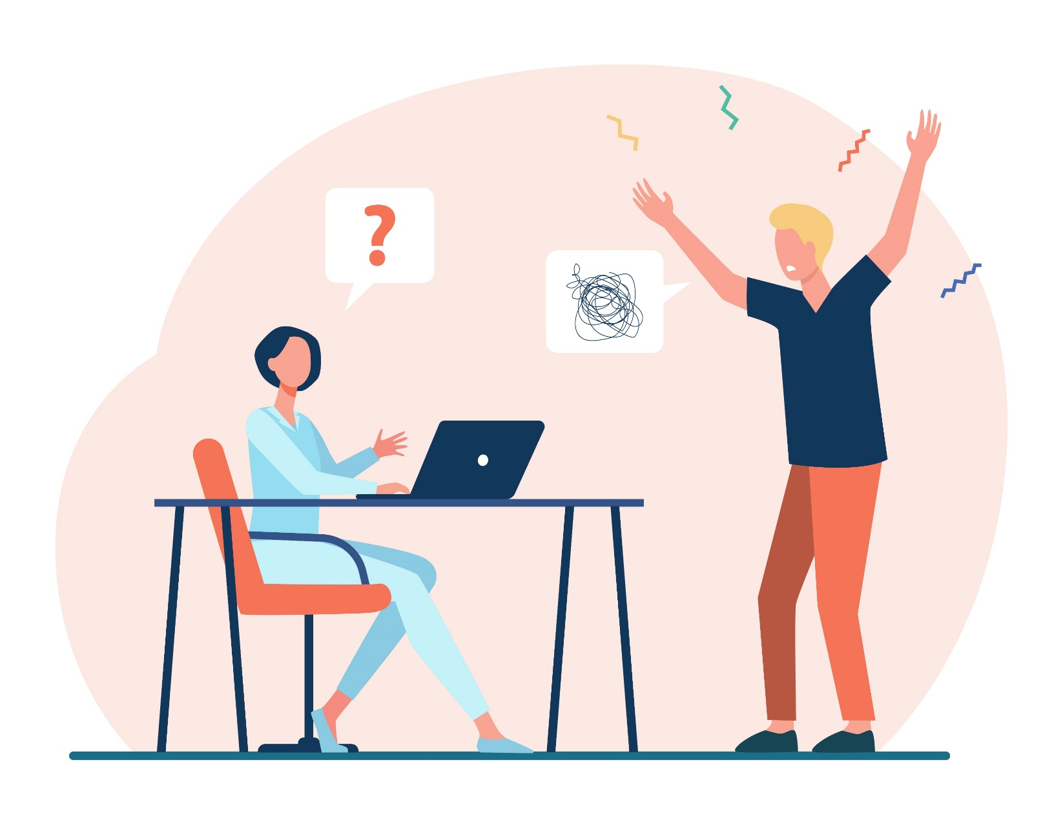
Ako odmietnuť agresiu (2/4)
Aby ste predišli agresii a udržali bezpečnú a otvorenú konverzáciu, mali by ste svojím vlastným konaním modelovať zdvorilé a úctivé správanie.
Ak facilitátor hovorí s rešpektom a starostlivosťou, dospievajúci bude s väčšou pravdepodobnosťou toto správanie napodobňovať.
Na udržanie tohto správania je kľúčovou zručnosťou aktívne počúvanie:
Informácie o zdroji | Obrázok od pch.vector na Freepik

Slide 18
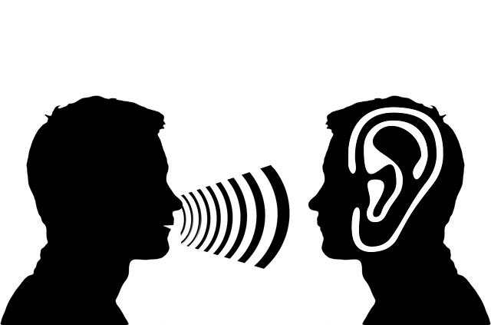
Aktívne počúvanie (3/4)
Aktívne počúvanie: ukázať druhej osobe, že ju skutočne počujete. Prispieva k tomu, aby sa v dialógu predišlo konfliktom.
Aktívne počúvanie sa dá realizovať mnohými spôsobmi. Možno si ho zapamätať pomocou mnemotechnickej pomôcky z anglického slova počúvať "LISTEN":
Look - Vyzerajte zaujato, zaujímajte sa.
Involve - Zapojte sa tým, že budete reagovať.
Stay - Zostaňte pri cieli.
Test - Otestujte si svoje porozumenie.
Evaluate - Zhodnoťte, čo počujete.
Neutralise - Zvládnite svoje pocity.
Zdrojové informácie | Zdroj obrázkov

Slide 19

Príklady aktívneho počúvania (4/4)
Premýšľajte o reči tela a držaní tela a o tom, ako na mladých ľudí pôsobíte;
Neprerušujte ich;
Efektívne využívajte ticho, aby ste počkali, kým povedia, čo potrebujú povedať;
Zhrňte alebo parafrázujte emócie a obsah toho, čo podľa vašej interpretácie hovoria. Nesúhlasíte s osobou, ale len opakujete, čo povedala;
Potvrďte im, keď súhlasíte s tým, čo hovoria.
Obrázok od asier_relampagoestudio na Freepik | Zdroj informácií

Slide 20

Ďalšie zručnosti dialógu (1/3)
Kritické myslenie pomáha identifikovať predpoklady a predsudky, analyzovať informácie, premýšľať o ich zdrojoch a byť schopný robiť informované a racionálne úsudky. Požiadajte dospievajúceho, aby vysvetlil, prečo dospel k svojim záverom, a podporil svoje názory, aby ste pochopili jeho cestu. Viac informácií o tejto téme nájdete v module 2: Kritické myslenie.
Zdroj informácií | Zdroj obrázkov

Slide 21

Ďalšie zručnosti dialógu (2/3)
Kladenie otázok je v dialógu neoceniteľné: pomáha obohatiť naše porozumenie. Dobré otázky nám však neposkytujú len viac informácií, ale umožňujú hlbšie pochopiť skúsenosti druhého človeka a porozumieť tomu, ako a prečo vidí svet tak, ako ho vidí. Dobré otázky sú odpovedné otázky (otázky, ktoré sú reakciou na informácie z dialógu); pomáhajú prehĺbiť porozumenie.
Zdrojové informácie | Zdrojový obrázok

Slide 22

Ďalšie zručnosti v oblasti dialógu (3/3)
K reflexii väčšinou dochádza až po ukončení dialógu, pretože na premýšľanie o tom, čo sa stalo, je potrebný priestor a čas. Je však veľmi dôležité reflektovať, aby ste lepšie pochopili, čo ste sa naučili a ako by sa to dalo v budúcnosti zlepšiť.
Zdrojové informácie | Obrázok od Freepik

Slide 23
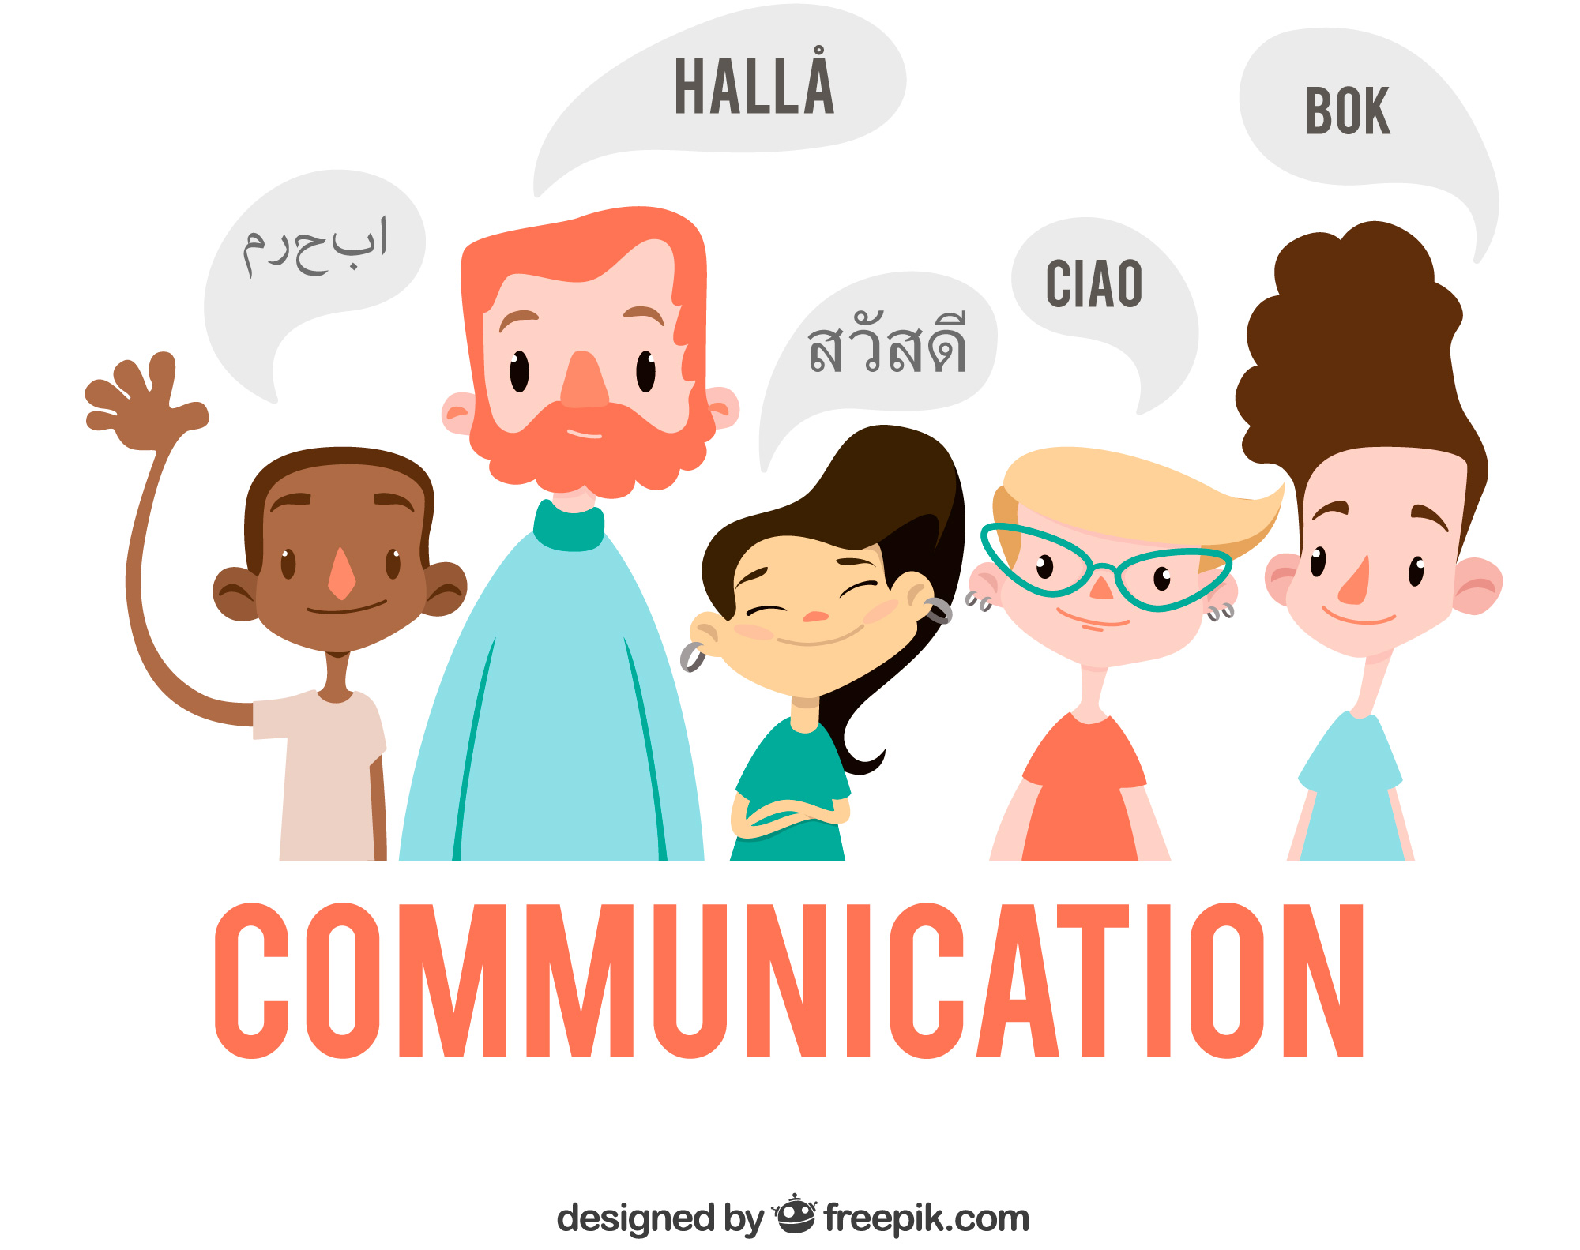
Medzikultúrna komunikácia
Image by Freepik
Zdroj obrázku

Slide 24
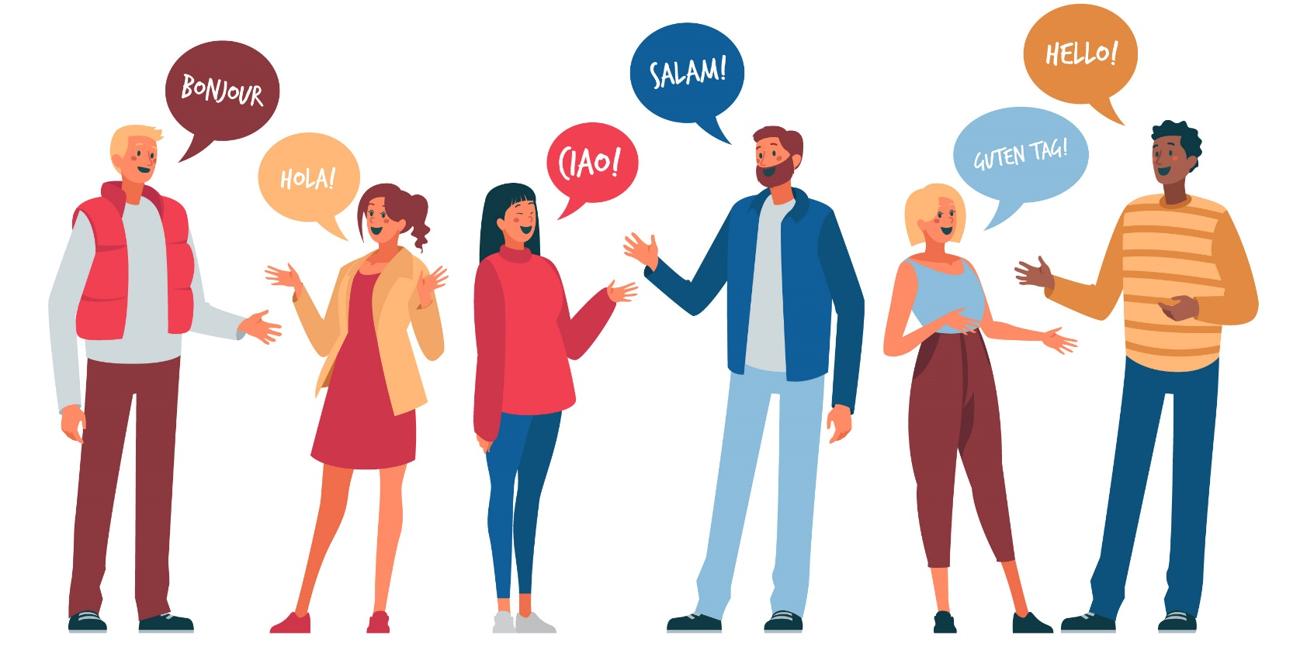
Medzikultúrna komunikácia (1/4)
Je dôležité si uvedomiť, že hoci je komunikácia pre ľudstvo nevyhnutná, spôsoby komunikácie nie sú v rôznych kultúrach úplne zameniteľné.
Kultúra je neuveriteľne široký fenomén, ktorého vplyv možno nájsť vo všetkom a v každom prostredí: v inštitúciách, v predmetoch, ktoré denne používame, v spôsobe správania ľudí, v myšlienkach a hodnotách.
Z tohto dôvodu kultúra ovplyvňuje vnímanie, myslenie, úsudky a konanie ľudí.
V sociálnych interakciách sa vplyv kultúry prejavuje v pozdravných rituáloch, oblečení, mimike, reči tela a používaní jazyka. Jasným príkladom toho je, že niektoré kultúry sú v komunikácii priamejšie, zatiaľ čo iné nie sú také priamočiare a používajú tón a mlčanie na naznačenie správy.
Obrázok od pikisuperstar na Freepik| Zdroj informácií

Slide 25
Príklady nesprávnej interpretácie v medzikultúrnej komunikácii (2/4)
Význam ticha sa v rôznych kultúrach líši. V niektorých môže znamenať rešpekt, napríklad v Číne. Naopak, v Austrálii sa mlčanie niekedy vníma ako plachosť alebo prejav nezáujmu.
Anglický obchodník napísal list japonskému obchodníkovi, ktorý treba preložiť. Použil v ňom vetu: "Zaujímalo by ma (I wonder), či by ste pripravili program nášho stretnutia". Použitie anglického slova "wonder" v tejto vete znamená zdvorilo požiadať o niečo. V japončine sa však "wonder" môže preložiť ako "pochybnosť". Vznikla by tak veta "pochybujeme, že by ste pripravili program nášho stretnutia". Dobre mienená veta sa mení na vetu, ktorá by sa mohla považovať za nezdvorilú.
Informácie o zdroji

Slide 26
Príklady nesprávnej interpretácie v medzikultúrnej komunikácii (3/4)
Primeraná vzdialenosť pri rozhovore s cudzincom sa v jednotlivých kultúrach líši, a keď niekto tieto nevyslovené normy nedodržiava, často sa cítime nepríjemne.
Gestá a očný kontakt môžu v rôznych kultúrach vyjadrovať silné, ale rozdielne posolstvá. Napríklad: Arabi, obyvatelia Latinskej Ameriky a Juhoeurópania udržiavajú priamy očný kontakt so svojimi partnermi v rozhovore, zatiaľ čo Aziati a Severoeurópania majú tendenciu používať periférny pohľad, alebo sa očnému kontaktu úplne vyhýbajú. Ak je očný kontakt príliš dlhý, môže sa dokonca interpretovať ako sexuálny záujem.
Informácie o zdroji

Slide 27
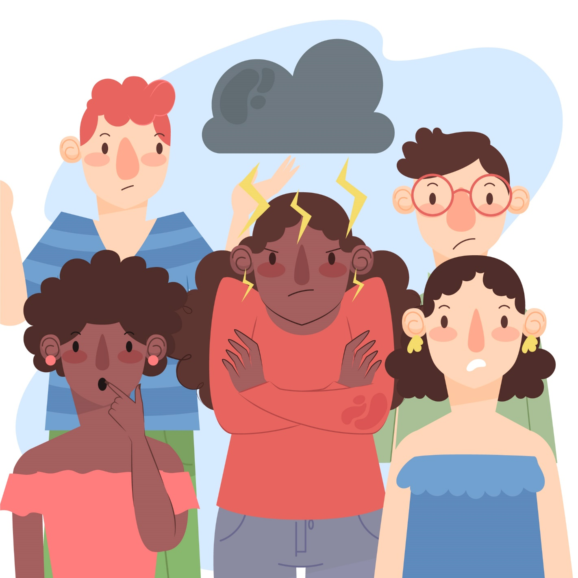
Ako sa vyhnúť medzikultúrnym nedorozumeniam (4/4)
Neexistuje jednoznačný spôsob, ako úplne odmietnuť medzikultúrne nesprávne interpretácie. Spôsob, akým ľudia konajú a myslia, je formovaný ich kultúrou a je ťažké to zmeniť.
Ak sa im však chcete čo najviac vyhnúť, musíte urobiť dva dôležité kroky:
Zlepšite si svoje znalosti o iných kultúrach a ich komunikačných zvyklostiach, aby ste im lepšie porozumeli.
Hovorte o tom. Keď upozorníte na skutočnosť, že by mohli nastať problémy s výkladom, vytvoríte pre nich, ako aj pre seba, príležitosť o tom hovoriť. Napríklad: Opýtajte sa, či ste im správne porozumeli, alebo zopakujte správu tak, ako ste ju pochopili.
Image by Freepik

Slide 28
Referencie a ďalšia literatúra (1/2)
Usmernenia projektu COSTAID na costaid.eu, z ktorých tieto prezentácie vychádzajú.
Engdahl, E., & Lidskog, R. (2012). Risk, communication and trust: Towards an emotional understanding of trust. Public Understanding of Science, 23(6), 703–717. https://doi.org/10.1177/0963662512460953
Gibson, C. B., & Cohen, S. G. (2003). Virtual teams that work : creating conditions for virtual team effectiveness. In Jossey-Bass eBooks. https://ci.nii.ac.jp/ncid/BA62890363
Jamison, I. (2017). Essentials of Dialogue: Guidance and activities for teaching and practising dialogue with young people. In Tony Blair Institute for Global Change. Tony Blair Institute of Global Change. https://www.institute.global/insights/public-services/essentials-dialogue
Jones, A., & Draper, S. (n.d.). Helpsheet Giblin Eunson Library: intercultural Communication 2 [Online forum post]. The University of Melbourne: Faculty of Business & Economics. https://library.unimelb.edu.au/__data/assets/pdf_file/0003/1924095/Intercultural_Communication2.pdf

Slide 29
Referencie a ďalšia literatúra (2/2)
Renn, O., & Levine, D. (1991). Credibility and trust in risk communication. In Springer eBooks (pp. 175–217). https://doi.org/10.1007/978-94-009-1952-5_10
Roca, E., Meridio, G., Gómez, A., & Rodríguez-Oramas, A. (2022). Egalitarian dialogue enriches both social impact and research methodologies. International Journal of Qualitative Methods, 21, 160940692210744. https://doi.org/10.1177/16094069221074442
Thomas, A., Kinast, E., & Schroll-Machl, S. (2010). Handbook of Intercultural Communication and Cooperation. https://doi.org/10.13109/9783666403279
Unesco. (2016). A Teacher’s Guide on the Prevention of Violent Extremism. United Nations Educational, Scientific and Cultural Organization. https://doi.org/10.54675/xrjk7971
Walton, D. (2010). A dialogue model of belief. Argument & Computation, 1(1), 23–46. https://doi.org/10.1080/19462160903494576

Slide 30
Umožnenie dialógu
Gratulujeme!
Túto časť ste dokončili
Financované Európskou úniou. Vyjadrené názory a postoje sú názormi a vyhláseniami autora(-ov) a nemusia nevyhnutne odrážať názory a stanoviská Európskej únie alebo Európskej výkonnej agentúry pre vzdelávanie a kultúru (EACEA). Európska únia ani EACEA za ne nepreberajú žiadnu zodpovednosť.

